Slide 1

注意memset和memcpy的第三个参数是size

Slide 2
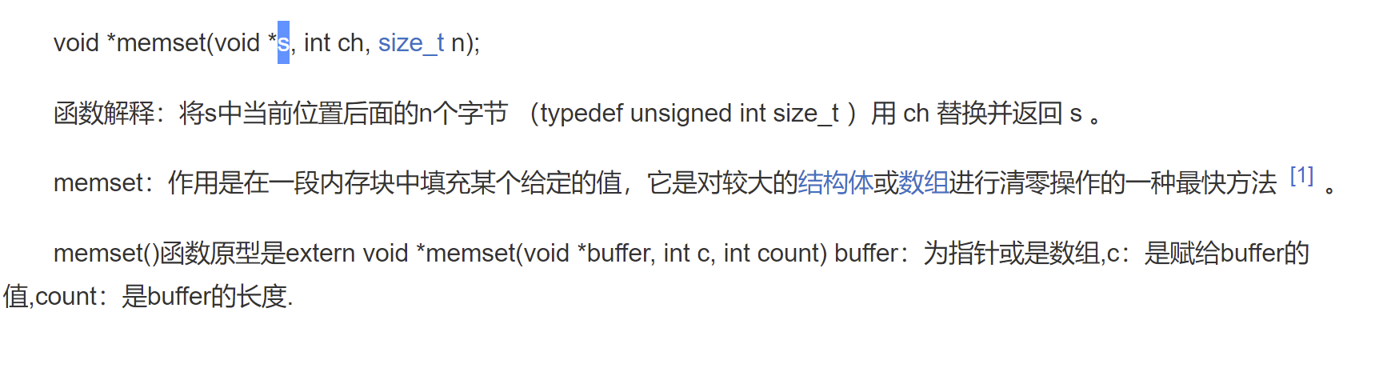

Slide 3
realloc有概率更换空间位置
如果size小于原大小，不会更改首位置

Slide 4
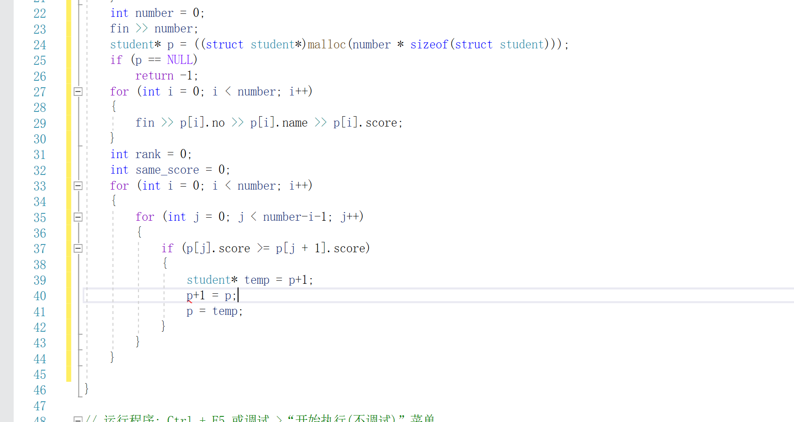
结构体指针不能这么交换，但是可以交换对应元素

Slide 5
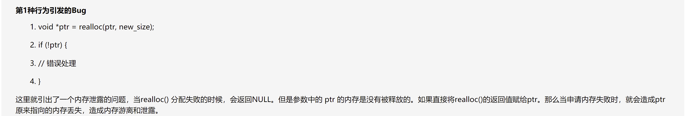

Slide 6
malloc无法进行类的构造函数以及free的析构函数
struct里包含string，malloc以后但是不调用的话就不会报错

Slide 7
析构函数的作用
在没有动态内存申请的时候，不需要定义析构函数，在构造和析构函数中进行动态内存申请和释放 ，析构函数先于对象销毁
如果两个类指向了同一片动态申请空间，析构函数重复释放空间会导致报错1
Time t1(14,15,23),t2(t1),t3=t1
t2(t1)藏了一个不可见的构造函数 复制构造函数
如果我单独定义赋值构造函数的话，自带复制构造函数销毁
析构和构造的调用顺序相反/

Slide 8
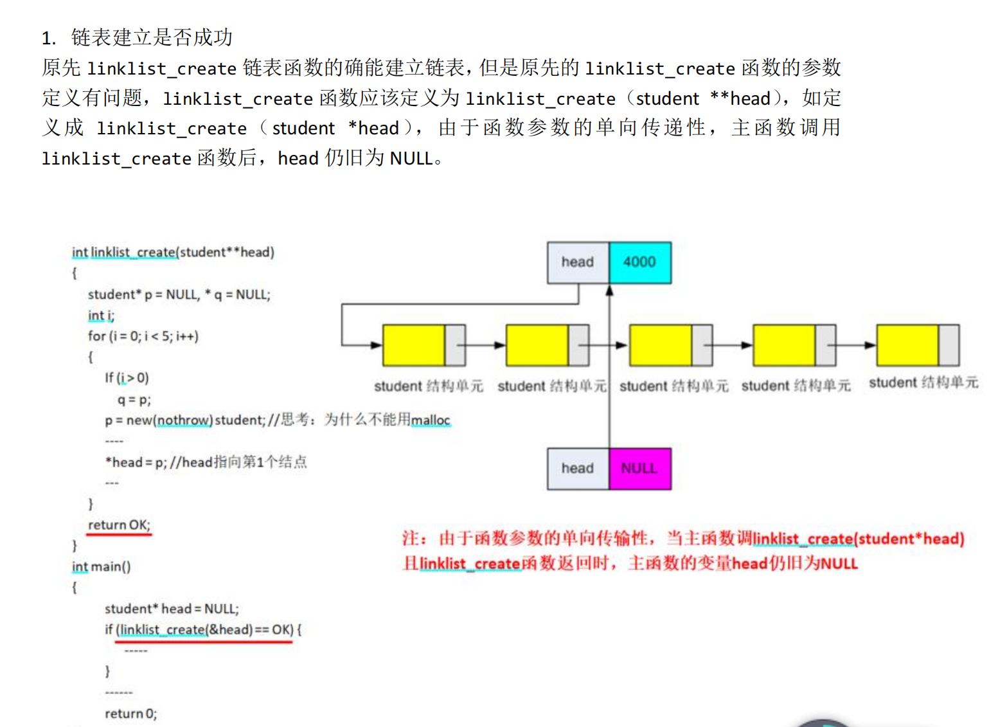

Slide 9
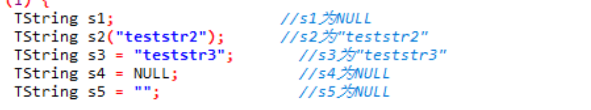
类的元素构造函数可以这么写

Slide 10
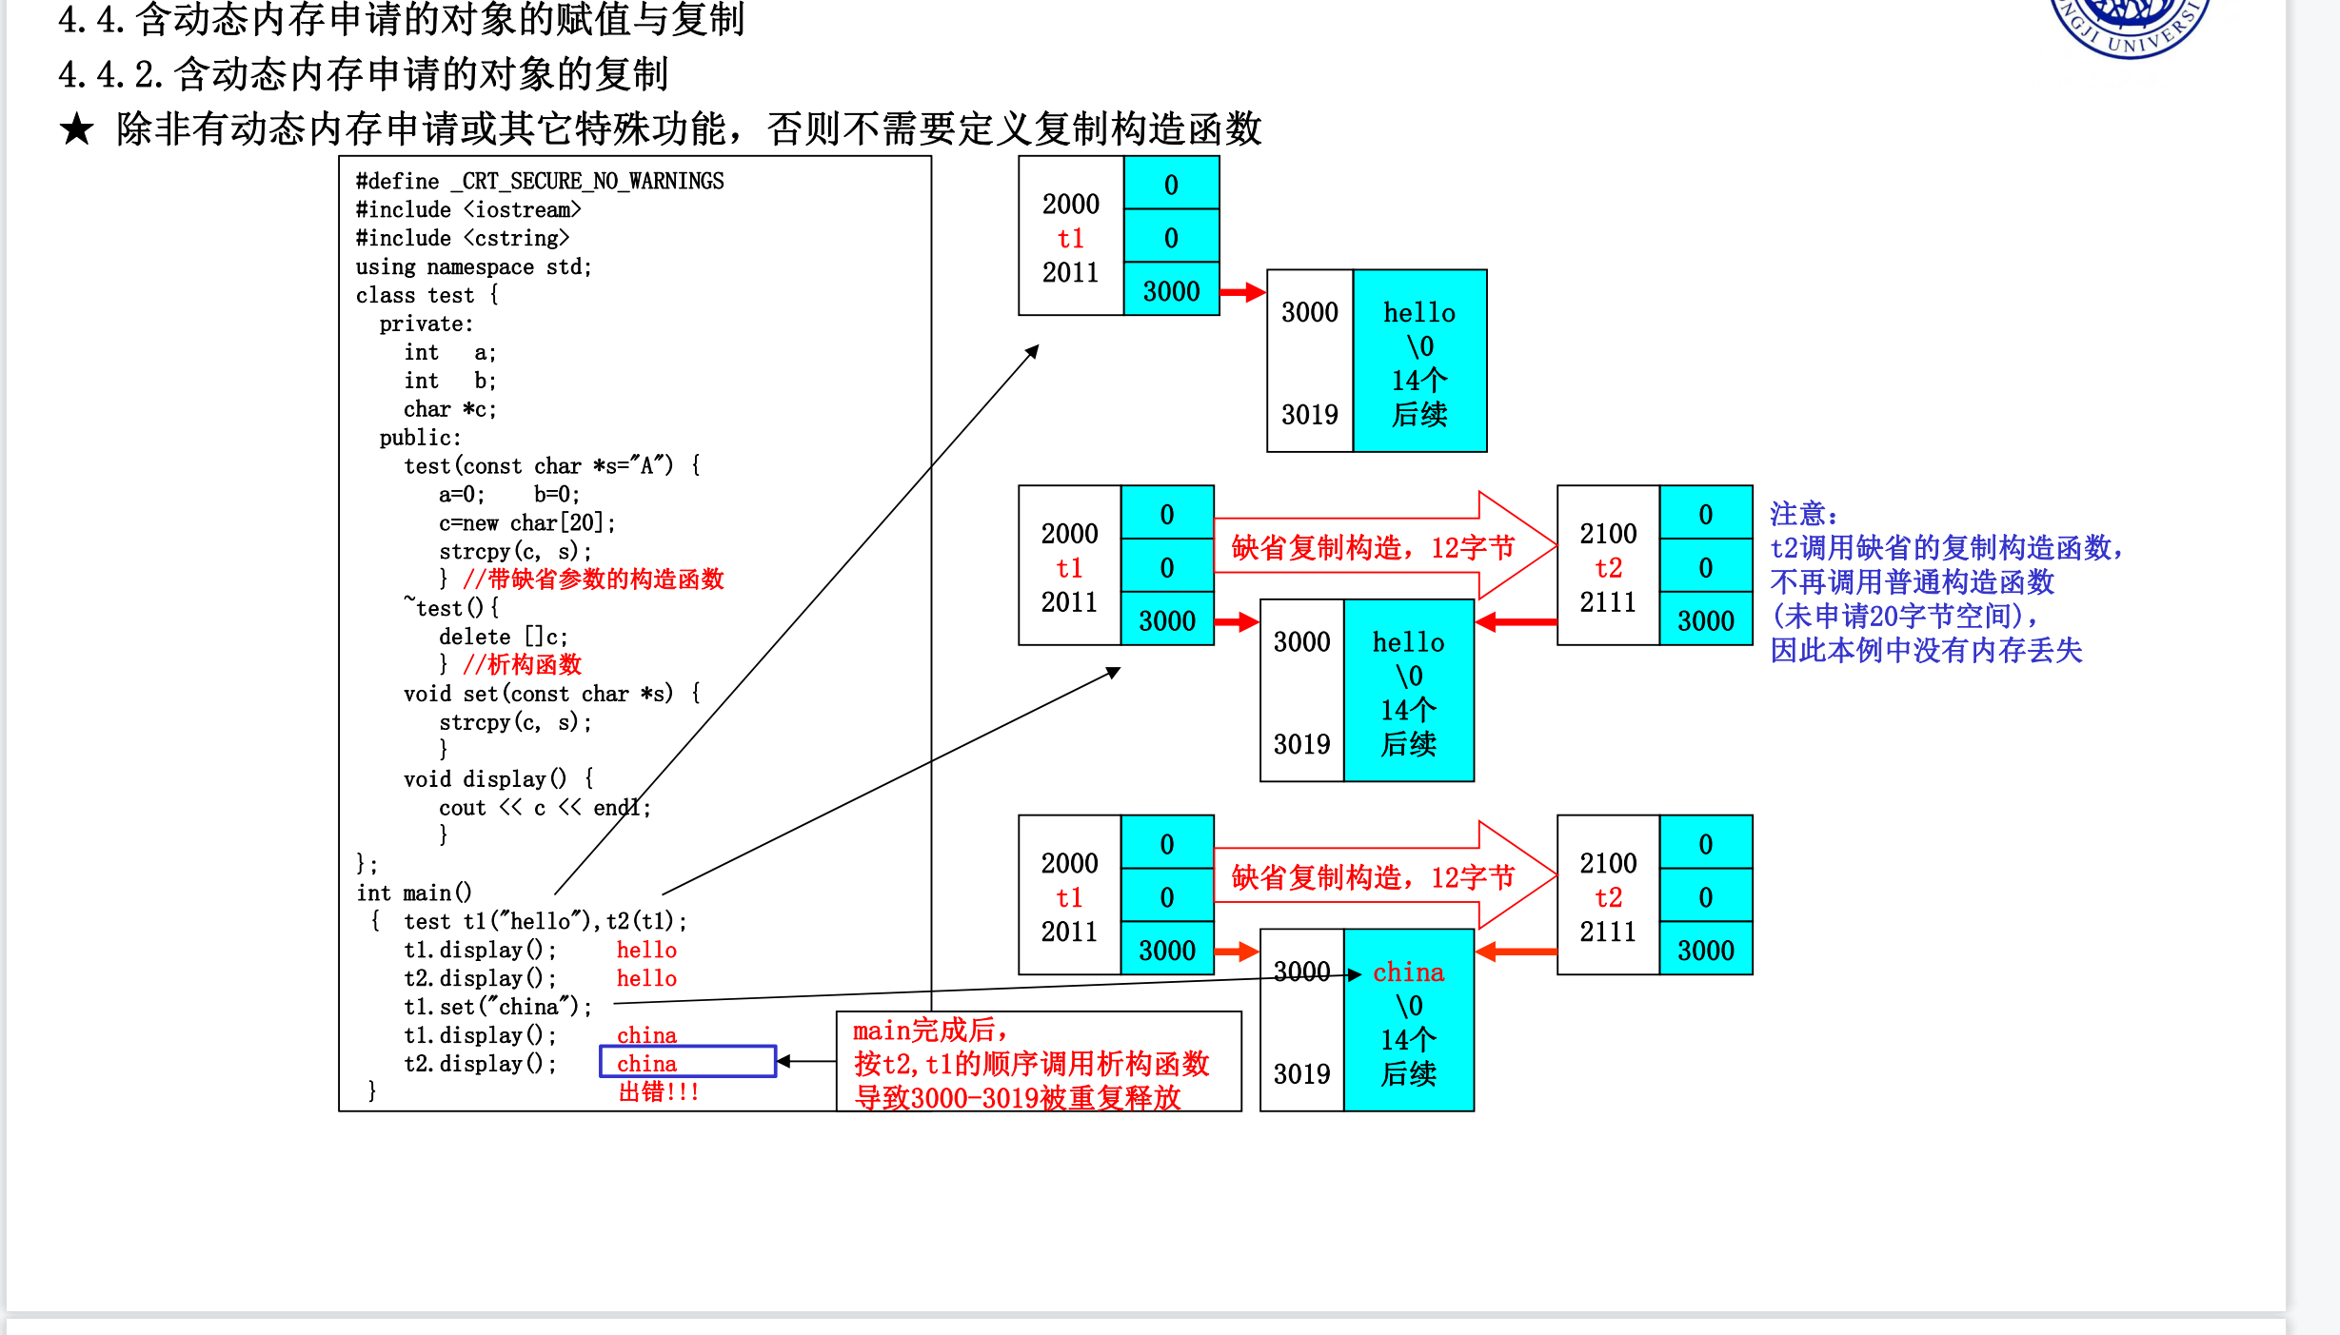

Slide 11
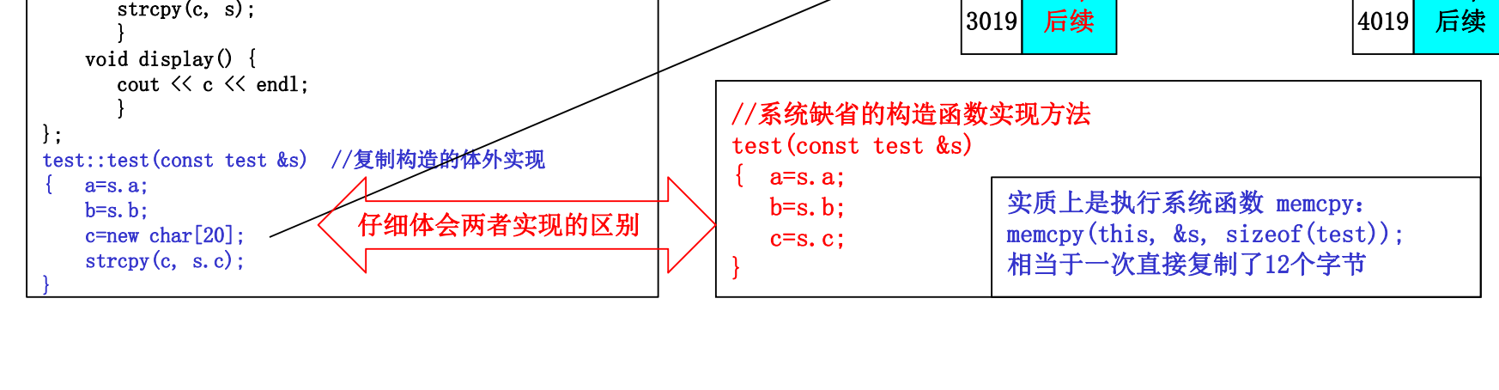
有动态内存申请的时候需要单独写复制构造函数

Slide 12
动态内存申请来自堆内，和普通的动态变量等保存位置不同

Slide 13
动态内存申请便于传递

Slide 14
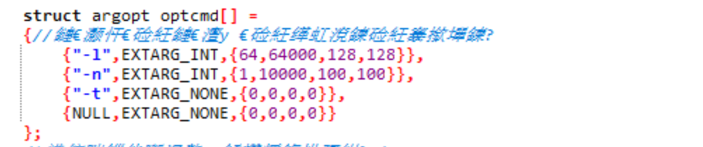
结构体的建立和初始化

Slide 15
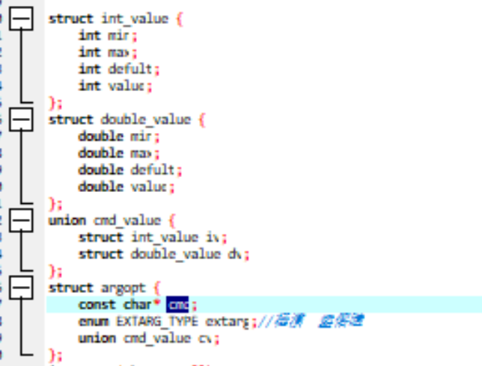

Slide 16
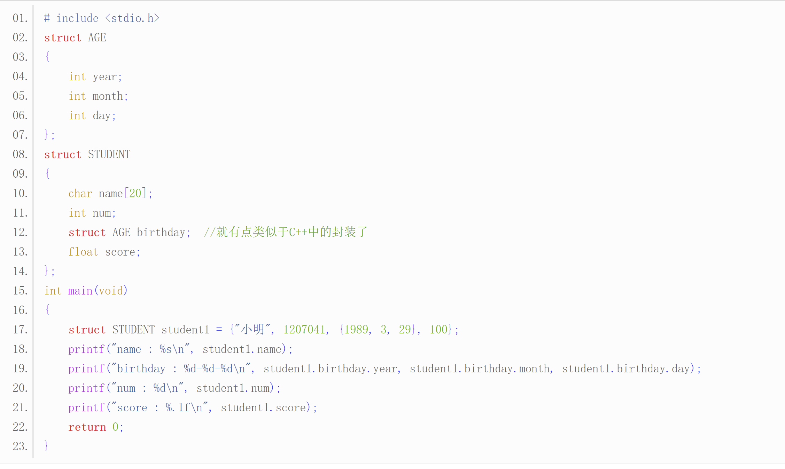

Slide 17
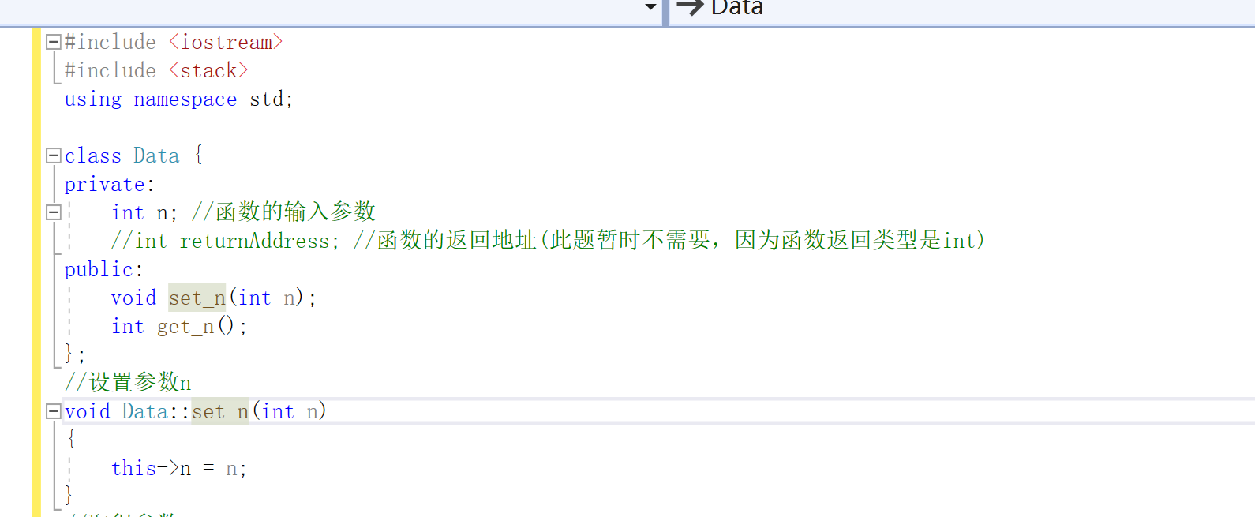
结构体内元素指定和设置参数同名可以用this指定

Slide 18
结构体指针需要动态内存申请才能访问空间

Slide 19
需要注意
char有自动升级 很神奇，位运算的返回值是int

Slide 20
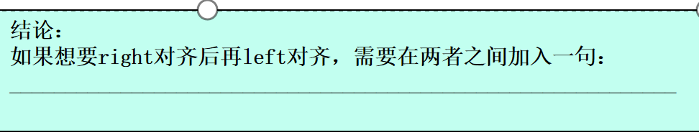
resetiosflags(ios::right);

